Slide 1
LA CONTAMINACIÓN AMBIENTAL
1.- DEFINICION:
La Contaminación Ambiental es la presencia de componentes nocivos, bien sean de naturaleza biológica, química o de otra clase en el medio ambiente de modo que supongan un perjuicio para los seres vivos que habitan un espacio, incluyendo, por supuesto, a los seres humanos.
2.- TIPOS DE CONTAMINACIÓN AMBIENTAL
Contaminación atmosférica:
Partículas en suspensión y gases producidos por el tráfico rodado, la industria y las calefacciones son los principales causantes de la contaminación atmosférica.

Slide 2
Contaminación hídrica:
Afecta a ríos, fuentes de agua subterránea, lagos y mar cuando se liberan residuos contaminantes.
Contaminación del suelo:
La contaminación de los suelos afecta a todos los continentes y hasta a las regiones más remotas de la Tierra.
Contaminación acústica: Se produce con cualquier ruido excesivo ya sea en proporción, frecuencia, tono, volumen o ritmo.
Contaminación lumínica: La contaminación lumínica provoca que una de cada tres personas apenas vea el cielo estrellado. Por no hablar de cómo afecta al sueño y al consumo de energía.

Slide 3
Contaminación visual: Altera visualmente el paisaje. Hace referencia a todos los elementos que no son naturales y que nos envían estímulos visuales. Pueden ser vallas publicitarias, torres eléctricas, etc.
Contaminación Térmica: El aumento de la temperatura afecta a los polos o glaciares.
3.- CAUSAS DE CONTAMINACIÓN AMBIENTAL
Desechos , exceso de fertilizante , productos químicos , tala ,quema de basura , el monóxido de carbono de los vehículos, desagües de aguas negras o contaminadas al mar o ríos

Slide 4
4. CONSECUENCIA DE LA CONTAMINACIÓN AMBIENTAL
Pérdida de la calidad del agua y agotamiento de la misma.
Destrucción de los ecosistemas y el medio ambiente.
Desertificación y pérdida de la calidad del suelo.
Aumento y extensión de enfermedades.
Desplazamiento y extinción de especies animales y vegetales.

Slide 5
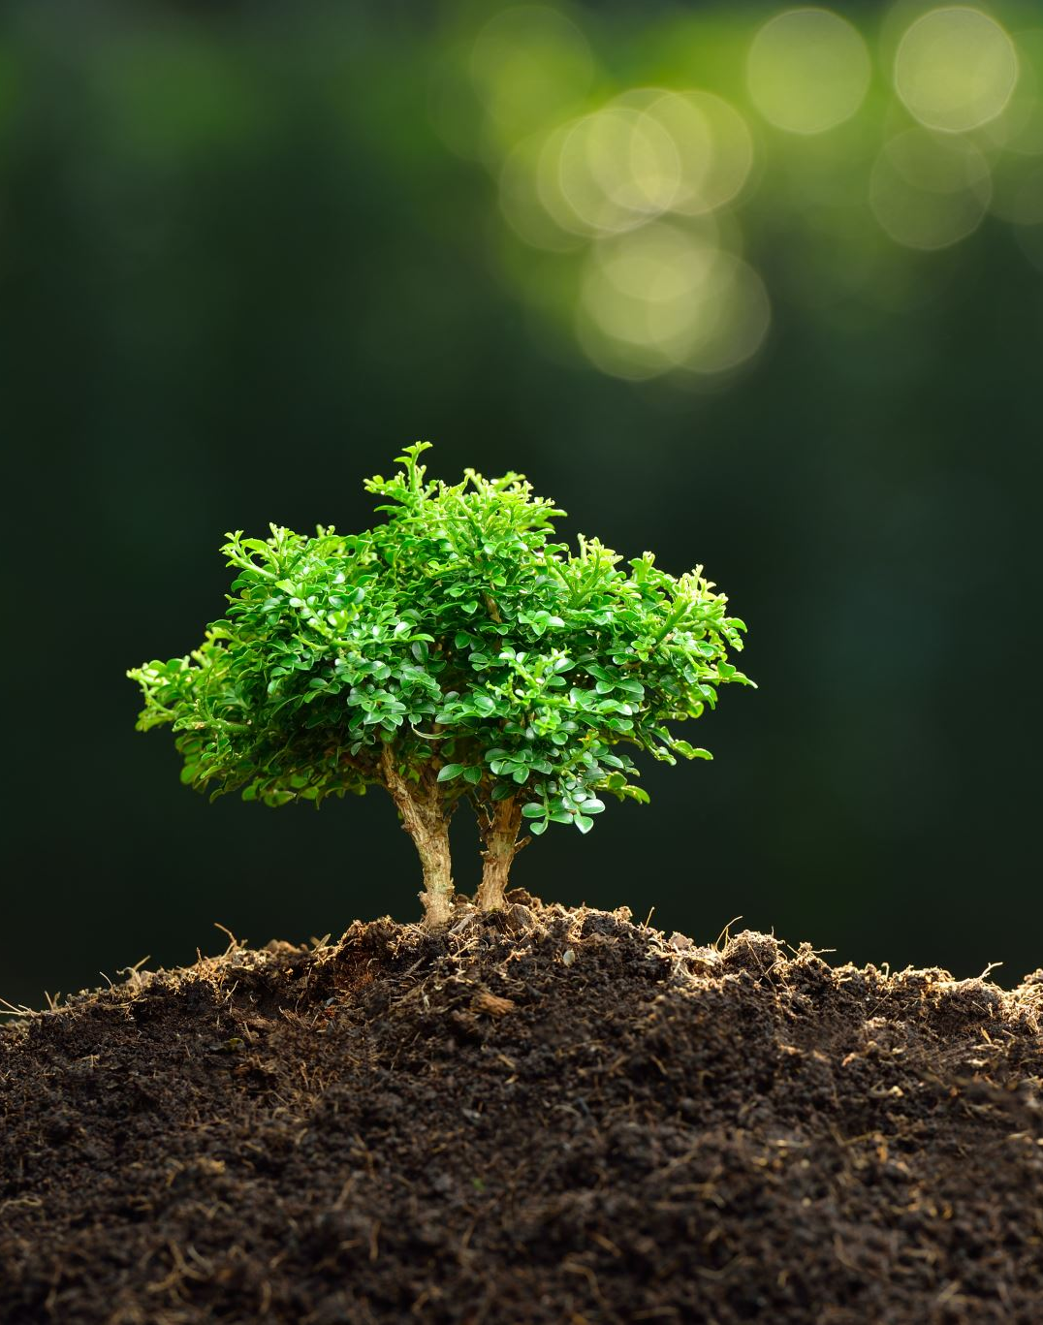
5. CONCLUSIONES y/0 RECOMENDACIONES:
Sembrar árboles y colaborar en el mantenimiento de las áreas verdes.
Reducir el uso innecesario y el desperdicio de recursos materiales y energéticos.
Evitar los ruidos molestos.
Reciclar y procesar las sustancias químicas, para evitar que entren al medio ambiente.
No arrojar la basura y los desechos en las calles ni en cualquier lugar.

